Slide 1
Hubungan Media Massa dan Masyarakat

Slide 3
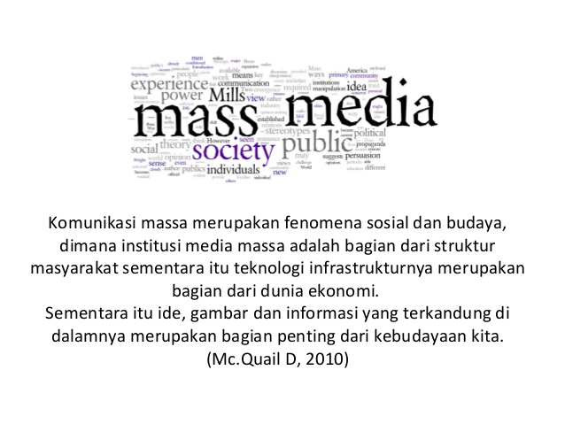

Slide 5
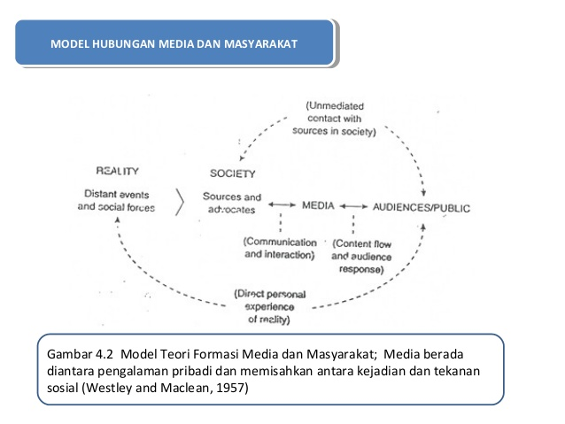

Slide 12
